Slide 1

Особенности оценки качества естественнонаучного образования в международном исследовании TIMSS в 2019 году
ФГБНУ «ИСРО РАО»
Пентин Александр Юрьевич
Лаборатория естественнонаучного образования ФГБНУ «ИСРО РАО»
Совещание региональных координаторов международных сравнительных исследований качества общего образования
2 апреля 2019
г. Москва

Slide 2
Динамика результатов российских учащихся по естествознанию в TIMSS и PISA за период с 1995 по 2015 годы

Slide 3
Из концепции оценивания качества естественнонаучного образования TIMSS 2019
У детей есть естественное любопытство к миру и своему месту в нем. Естественнонаучное образование в начальных классах опирается на это любопытство и направляет школьников на путь систематического исследования мира, в котором они живут. По мере того как развивается их понимание науки, учащиеся уже в основной школе становятся все больше готовыми к обоснованным решениям о себе и окружающем мире, так что, став взрослыми, они уже смогут быть информированными гражданами, способными отличать научный факт от вымысла и понимать научную основу важных социальных, экономических и экологических проблем. Во всем мире растет запрос на тех, кто готов строить карьеру в науке, технике и инженерии, стимулировать инновации, необходимые для экономического роста и повышения качества жизни. Для удовлетворения этого запроса становится все важнее подготовить учащихся к углубленному обучению по этим направлениям.

Slide 4
Изменения в концепции TIMSS 2019 по сравнению с TIMSS 2015
В целом естественнонаучная концепция TIMSS 2019 аналогична концепции TIMSS 2015. Однако были внесены незначительные изменения в конкретные темы, с тем чтобы лучше отразить содержание учебных программ участвующих стран.
Изменение концепции оценивания также связано с переходом TIMSS 2019 на электронный формат.
e-TIMSS расширяет диапазон методов оценки, включенных в TIMSS. Новые и усовершенствованные компьютерные подходы оказались особенно эффективны при оценивании заданий, связанных с естественнонаучными исследованиями.

Slide 5
Распределение заданий по содержательным и когнитивным областям
4 класс
Содержательная область | Проценты
Науки о жизни | 45%
Физические науки | 35%
Науки о Земле | 20%
8 класс
Биология | 35%
Химия | 20%
Физика | 25%
Науки о Земле | 20%
Когнитивные области (виды деятельности) | Проценты
 | 4 класс | 8 класс
Знание | 40% | 35%
Применение | 40% | 35%
Рассуждение | 20% | 30%

Slide 6
Что такое «когнитивные области»
Первая область «Знание» касается способности ученика вспоминать, распознавать, описывать и приводить примеры фактов, понятий и процедур, что необходимо для прочного фундамента в естественных науках.
Вторая область «Применение» фокусируется на использовании этих знаний для сравнения, противопоставления и классификации объектов или материалов; соотнесении научных знаний с конкретным контекстом; создании объяснений и решении практических задач.
Третья область «Рассуждение» включает использование доказательств и понимания науки для анализа, синтеза и обобщения, причем часто в незнакомых ситуациях и сложных контекстах.

Slide 7
Спецификация заданий 1
Естествознание класс: 8
ID:
содержательная область: биология
Раздел: клетки и их функции
Образовательный результат: 1A: объяснять, что живые существа состоят из клеток, которые обеспечивают жизненные функции и размножаются путем деления.
Когнитивная область: Знание
Когнитивное умение: описывать
Когда организм растет, количество клеток, из которых он состоит, увеличивается.
Откуда появляются эти новые клетки?
Существующие клетки организма сливаются для образования новых клеток.
Существующие клетки организма делятся для образования новых клеток.
Существующие клетки организма выводят наружу свои ядра для образования новых клеток.
Существующие клетки организма притягивают новые клетки из окружающей среды.

Slide 8
Спецификация заданий 2
Естествознание класс: 8
ID:
содержательная область: физика
Раздел: свет и звук
Образовательный результат: 2A: понимать, что звук – это волновое явление, которое вызвано колебаниями и характеризуется громкостью (амплитуда) и высотой (частота), описывать некоторые основные свойства звука (например, необходимость наличия среды для его распространения, отражение и поглощение поверхностями и то, что скорость звука относительно различных сред всегда меньше, чем скорость света).
Когнитивная область: Применение
Когнитивное умение: использовать модели
Каждому графику ниже соответствует музыкальная нота. По оси абсцисс отложено время, а по оси ординат – сила звука. Все графики имеют один и тот же масштаб.
Какой из графика соответствует ноте с наименее громким звучанием и самым низким тоном?

Slide 9
Спецификация заданий 3
Естествознание класс: 8
ID:
содержательная область: науки о Земле
Раздел: строение и физические характеристики Земли
Образовательный результат: 1A: описывать структуру Земли (например, кору, мантию и ядро) и физические характеристики этих разных частей.
Когнитивная область: Рассуждение
Когнитивное умение: получать выводы
На земной поверхности существует много вулканов. Некоторые из них действующие.
Что нам говорят извержения вулканов об условиях под земной корой?
Напишите одно из условий.

Slide 10
Соответствие программам РФ, 4 класс
У них спрашивают то, чему их не учат. И они отвечают!
1. В программе «Окружающий мир» нет примерно 40% того, что есть в тестах TIMSS:
практически нет физики и химии;
не рассматриваются вопросы размножения и наследственности.
2. Объем российской программы (около 50 часов в 4 классе) примерно вдвое меньше, чем в Сингапуре, Корее и Японии, и втрое меньше, чем в Португалии.
Тесты TIMSS
Программа «Окружающий мир»

Slide 11

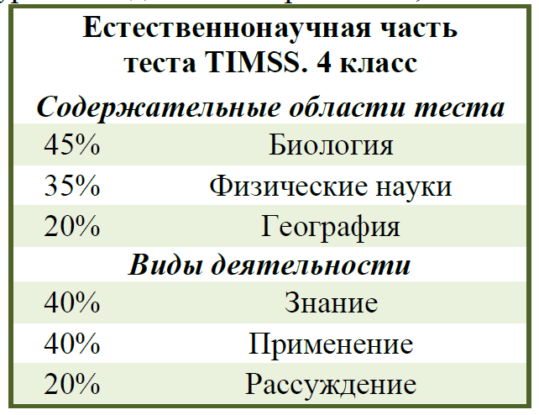
Результаты российских учащихся
4 класса по содержательным областям и видам деятельности в TIMSS 2015

Slide 12
Соответствие программам РФ, 8 класс
В программах естественнонаучных предметов РФ есть почти все, что включают тесты TIMSS по естествознанию.
Небольшие исключения:
в программе и учебниках по физике для 7-8 классов нет звуковых явлений;
В программе и учебниках по химии для 8 класса нет показателя pH.

Slide 13
Результаты российских учащихся
8 класса по содержательным областям и видам деятельности в TIMSS 2015

Slide 14
Примеры заданий разного формата, используемых в тесте TIMSS-2019
(задания, приведенные в инструкции)

Slide 15
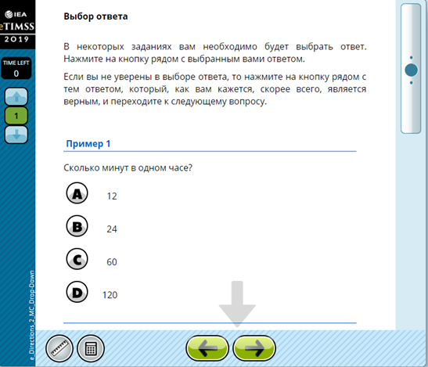
Примеры заданий

Slide 16
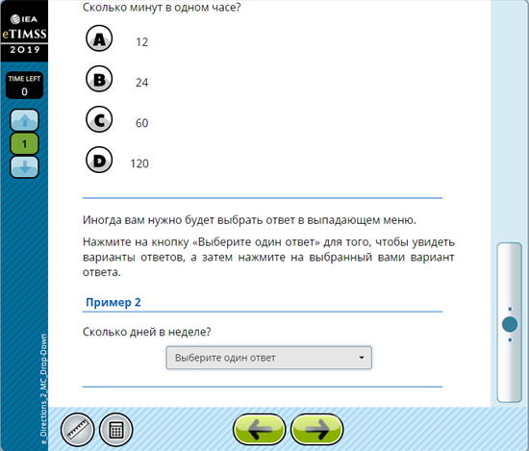

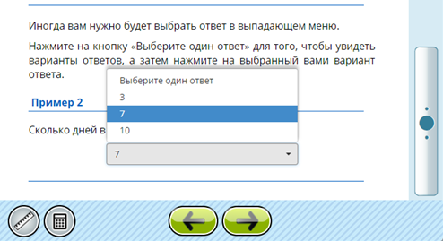
Примеры заданий

Slide 17
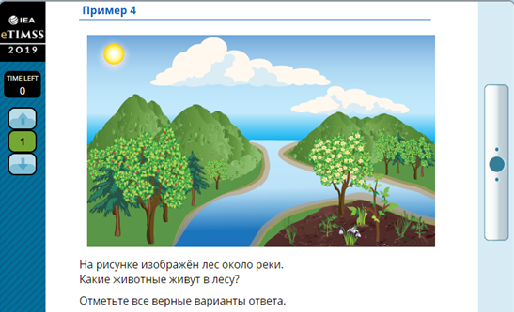
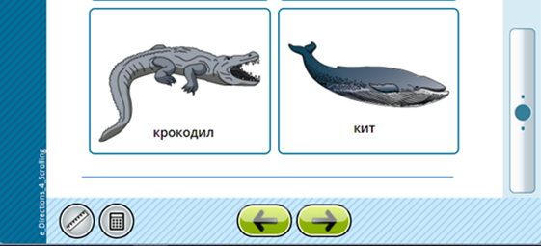
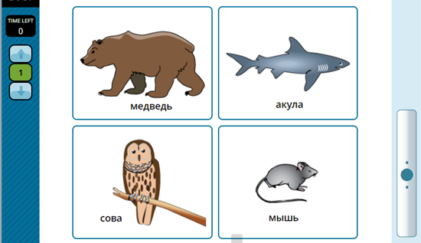

Примеры заданий

Slide 18
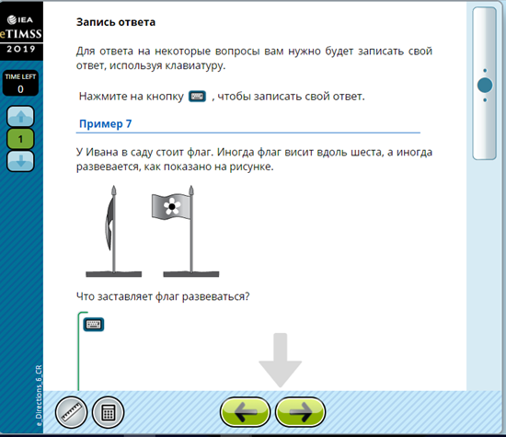
Примеры заданий

Slide 19
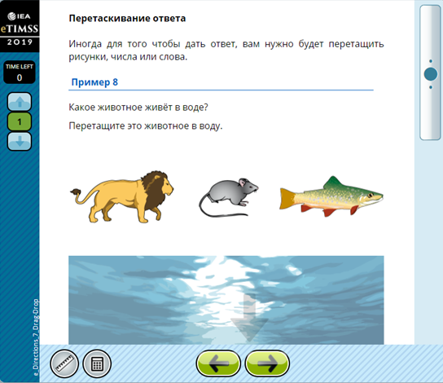
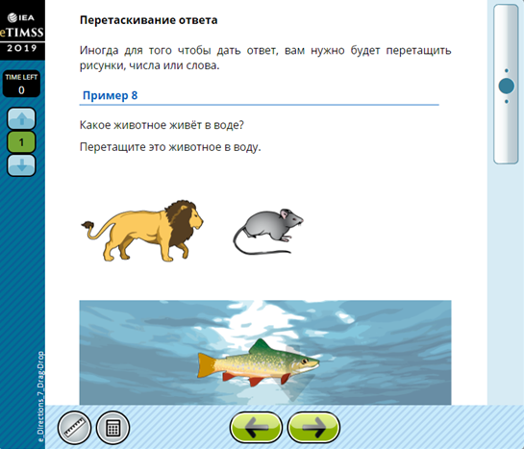
Примеры заданий

Slide 20
Задания в области решения проблем и исследовательской деятельности
Новое направление исследования - дополнительно разработаны инновационные задания в области решения проблем и исследовательской деятельности. Такие задания позволяют моделировать ситуации реального мира, а также лабораторные эксперименты, благодаря чему учащиеся могут интегрировать и применять знания и умения для решения практических задач и проведения экспериментов или исследований.

Slide 21
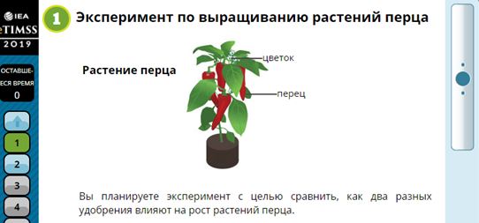
Пример задания из области решения проблем (естествознание 8 класс)

Slide 22
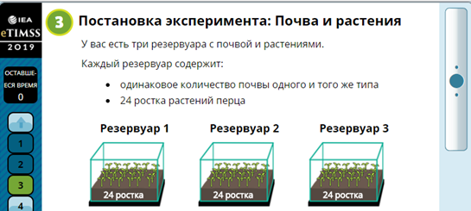
Пример задания из области решения проблем

Slide 23
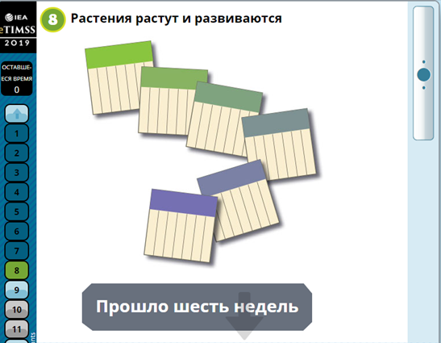
Пример задания из области решения проблем

Slide 24
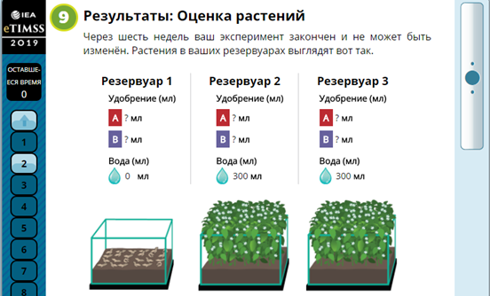
Пример задания из области решения проблем

Slide 25
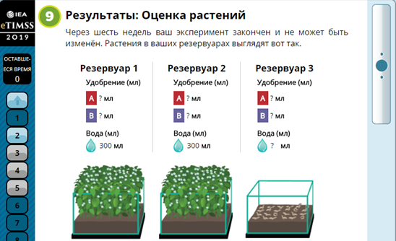
Пример задания из области решения проблем

Slide 26
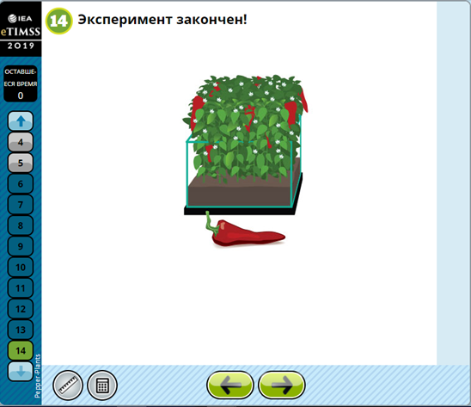
Пример задания из области решения проблем

Slide 27
ФГБНУ «ИСРО РАО»
Спасибо за внимание!

